Slide 1
Frame 組件

Slide 2
學習目標
本章節介紹：
Frame 組件簡介
在 Frame 裡放置組件
Frame 外觀設定
fill and expand

Slide 3
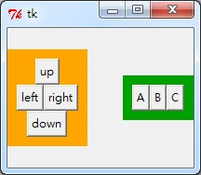
Frame 組件
Frame 組件是一個矩形區域，其他組件除了擺放於原本 Tk 物件的視窗中，也可放在自定義的 Frame 區域中。Frame 可用於輔助排版，將組件放在想要的位置，或是設計介面的外觀。

Slide 4
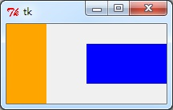
Frame 組件
使用 Frame 新增組件，Frame 能夠用與其他組件一樣的方式指定位置與排版(pack, grid......)。
from tkinter import *
app = Tk()
app.geometry("200x100+200+200")
frame1 = Frame(bg="orange",width=50, height=100)
frame1.pack(side = "left")
frame2 = Frame(bg = "blue",width=100, height=50)
frame2.pack(side = "right")
app.mainloop()

Slide 5
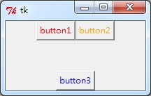
Frame 組件
在宣告其他組件時指定要放入的位置，系統會根據 frame 的排版設定擺放相關組件。
from tkinter import *
app = Tk()
app.geometry("200x100+200+200")
frame1 = Frame(bg="orange")
frame1.pack(side = "top")
button1 = Button(frame1, text = "button1", fg = "red")
button1.pack(side = "left")
button2 = Button(frame1, text = "button2", fg = "orange")
button2.pack(side = "left")
frame2 = Frame(bg = "blue")
frame2.pack(side = "bottom")
button3 = Button(frame2, text = "button3", fg = "blue")
button3.pack(side = "left")
app.mainloop()
如在 frame 中放組件，則 frame 的大小會根據放入的組件自動調整。

Slide 6
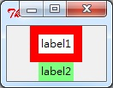
Frame 組件外觀
Frame 能夠使用 bd 設定值指定 Frame 的邊界大小，能夠用於調整在 Frame 之外的組件位置，以輔助排版或設計外觀。
from tkinter import *
app = Tk()
frame1 = Frame(bg = "red", bd = 10)
frame1.pack()
label1 = Label(frame1, text = "label1")
label1.pack()
label2 = Label(app, text = "label2", bg = "#7fff7f")
label2.pack()
app.mainloop()
紅色部份為 frame1 的邊界區域，邊界顏色和其他組件設定背景色的方式相同，使用 bg 設定值設定顏色。

Slide 7





Frame 組件外觀
Frame 能夠透過更改 relief 設定值，讓邊界顯示內建的特殊樣式。
relief 設定值的初始值為 FLAT。
relief = FLAT | relief = SUNKEN | relief = RAISED | relief = GROOVE | relief = RIDGE

Slide 8
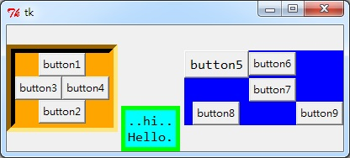
Frame 組件外觀
from tkinter import *
app = Tk()
app.geometry("400x150+200+200")
frame1 = Frame(bg="orange", bd=10, relief=SUNKEN)
frame1.pack(side = "left")
button1 = Button(frame1, text = "button1"); button1.pack(side = "top")
button2 = Button(frame1, text = "button2"); button2.pack(side = "bottom")
button3 = Button(frame1, text = "button3"); button3.pack(side = "left")
button4 = Button(frame1, text = "button4"); button4.pack(side = "right")
frame2 = Frame(bg = "blue"); frame2.pack(side = "right")
button5 = Button(frame2, text = "button5", font = "Consolas")
button5.grid(row = 0, column = 0)
button6 = Button(frame2, text = "button6"); button6.grid(row = 0, column = 1)
button7 = Button(frame2, text = "button7"); button7.grid(row = 1, column = 1)
button8 = Button(frame2, text = "button8"); button8.grid(row = 2, column = 0)
button9 = Button(frame2, text = "button9"); button9.grid(row = 2, column = 2)
frame3 = Frame(bg = "green", bd = 5); frame3.pack(side = "bottom")
label1 = Label(frame3, text = "..hi..\nHello.", bg = "cyan", font = "Consolas"); label1.pack()
app.mainloop()

Slide 9
Frame’s pack_propagate
pack_propagate
設定frame內參數，呼叫pack_propagate(0)時可以讓frame大小不會被其所包含之視窗元件所影響

Slide 10

from tkinter import *#載入視窗程式函式庫
root = Tk()#建立視窗
MAXWIDTH = 150
MAXHEIGHT = 150
f = Frame(root, height=MAXHEIGHT, width=MAXWIDTH, bg="red")
f.grid(row = 0, column = 0)
b = Button(f, state="normal")
b.pack()
f = Frame(root, height=MAXHEIGHT, width=MAXWIDTH, bg="green")
f.grid(row = 0, column = 1)
b = Button(f, state="normal")
b.pack()
f = Frame(root, height=MAXHEIGHT, width=MAXWIDTH, bg="blue")
f.grid(row = 0, column = 2)
b = Button(f, state="normal")
b.pack()
root.mainloop()

Slide 11
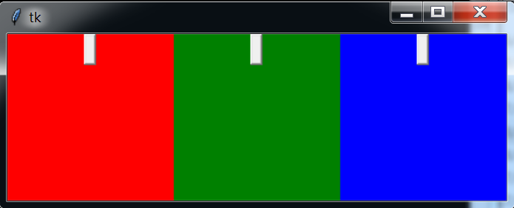
from tkinter import *#載入視窗程式函式庫
root = Tk()#建立視窗
MAXWIDTH = 150
MAXHEIGHT = 150
f = Frame(root, height=MAXHEIGHT, width=MAXWIDTH, bg="red")
f.pack_propagate(0)
f.grid(row = 0, column = 0)
b = Button(f, state="normal")
b.pack()
f = Frame(root, height=MAXHEIGHT, width=MAXWIDTH, bg="green")
f.pack_propagate(0)
f.grid(row = 0, column = 1)
b = Button(f, state="normal")
b.pack()
f = Frame(root, height=MAXHEIGHT, width=MAXWIDTH, bg="blue")
f.pack_propagate(0)
f.grid(row = 0, column = 2)
b = Button(f, state="normal")
b.pack()
root.mainloop()

Slide 12
fill
fill
填滿分配給元件的水平或垂直方向空間
X：水平空間
Y：垂直空間
BOTH：水平及垂直空間

Slide 13
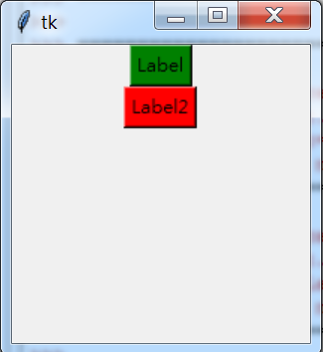
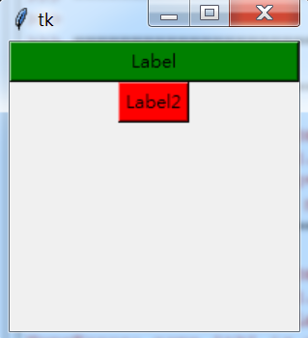
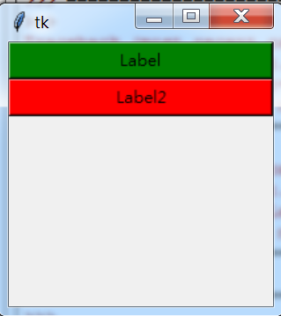
from tkinter import *#載入視窗程式函式庫
root = Tk()#建立視窗
root.geometry('200x200+200+200')
Button(root, text='Label', bg='green').pack()
Button(root, text='Label2', bg='red').pack()
root.mainloop()
from tkinter import *#載入視窗程式函式庫
root = Tk()#建立視窗
root.geometry('200x200+200+200')
Button(root, text='Label', bg='green').pack(fill=BOTH)
Button(root, text='Label2', bg='red').pack()
root.mainloop()
from tkinter import *#載入視窗程式函式庫
root = Tk()#建立視窗
root.geometry('200x200+200+200')
Button(root, text='Label', bg='green').pack(fill=BOTH)
Button(root, text='Label2', bg='red').pack(fill=BOTH)
root.mainloop()

Slide 14
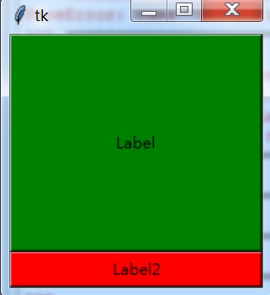
fill and expand
expand
分配多餘的空間給元件
from tkinter import *#載入視窗程式函式庫
root = Tk()#建立視窗
root.geometry('200x200+200+200')
Button(root, text='Label', bg='green').pack(fill=BOTH)
Button(root, text='Label2', bg='red').pack(fill=BOTH)
root.mainloop()
多餘的空間
from tkinter import *#載入視窗程式函式庫
root = Tk()#建立視窗
root.geometry('200x200+200+200')
Button(root, text=‘Label’, bg=‘green').pack(expand=1, fill=BOTH)
Button(root, text='Label2', bg='red').pack(fill=BOTH)
root.mainloop()

Slide 15
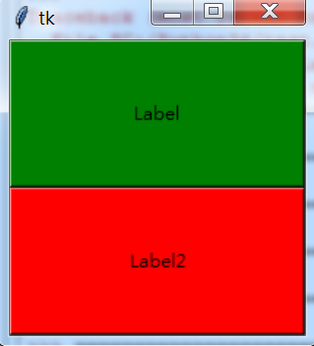
from tkinter import *#載入視窗程式函式庫
root = Tk()#建立視窗
root.geometry('200x200+200+200')
Button(root, text=‘Label’, bg=‘green').pack(expand=1, fill=BOTH)
Button(root, text='Label2', bg='red').pack(fill=BOTH)
root.mainloop()
from tkinter import *#載入視窗程式函式庫
root = Tk()#建立視窗
root.geometry('200x200+200+200')
Button(root, text=‘Label’, bg=‘green').pack(expand=1, fill=BOTH)
Button(root, text='Label2', bg='red').pack(expand=1,fill=BOTH)
root.mainloop()

Slide 16
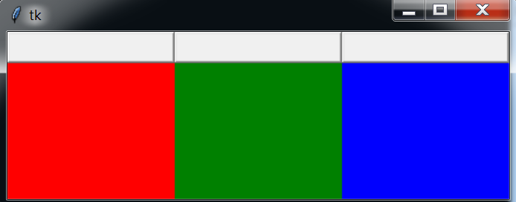
from tkinter import *#載入視窗程式函式庫
root = Tk()#建立視窗
MAXWIDTH = 150
MAXHEIGHT = 150
f = Frame(root, height=MAXHEIGHT, width=MAXWIDTH, bg="red")
f.pack_propagate(0)
f.grid(row = 0, column = 0)
b = Button(f, state="normal")
b.pack(fill=BOTH)
f = Frame(root, height=MAXHEIGHT, width=MAXWIDTH, bg="green")
f.pack_propagate(0)
f.grid(row = 0, column = 1)
b = Button(f, state="normal")
b.pack(fill=BOTH)
f = Frame(root, height=MAXHEIGHT, width=MAXWIDTH, bg="blue")
f.pack_propagate(0)
f.grid(row = 0, column = 2)
b = Button(f, state="normal")
b.pack(fill=BOTH)
root.mainloop()

Slide 17
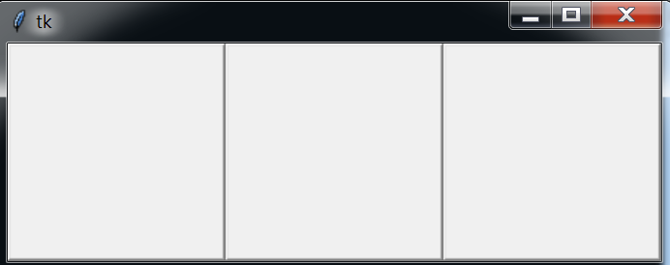
from tkinter import *#載入視窗程式函式庫
root = Tk()#建立視窗
MAXWIDTH = 150
MAXHEIGHT = 150
f = Frame(root, height=MAXHEIGHT, width=MAXWIDTH, bg="red")
f.pack_propagate(0)
f.grid(row = 0, column = 0)
b = Button(f, state="normal")
b.pack(expand=1, fill=BOTH)
f = Frame(root, height=MAXHEIGHT, width=MAXWIDTH, bg="green")
f.pack_propagate(0)
f.grid(row = 0, column = 1)
b = Button(f, state="normal")
b.pack(expand=1, fill=BOTH)
f = Frame(root, height=MAXHEIGHT, width=MAXWIDTH, bg="blue")
f.pack_propagate(0)
f.grid(row = 0, column = 2)
b = Button(f, state="normal")
b.pack(expand=1, fill=BOTH)
root.mainloop()

Slide 18
參考資料
網站:
https://docs.python.org/3/library/tk.html
http://effbot.org/tkinterbook/frame.htm
書籍:
深入淺出程式設計(Head First Programming)(2011)。David Griffiths、Paul Barry。 Oreilly歐萊禮中文圖書

Slide 19
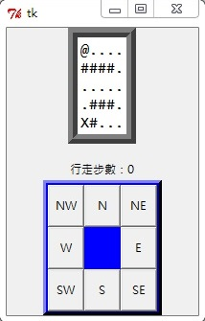
作業
設計一個如右圖樣式的走迷宮程式。迷宮包括起點、終點、和無法行走的牆壁(迷宮大小、內容不限定)，使用者能使用下方的按鈕移動現在位置，直到抵達終點時則無法再移動。程式中會顯示目前的總共行走步數。
在下方的移動介面中，介面外圍平時為藍色，如使用者點選到無法行走的方向時，則介面顏色改為紅色，且不增加行走步數，如抵達終點時則改為綠色。
@:目前位置
X:終點

Slide 20
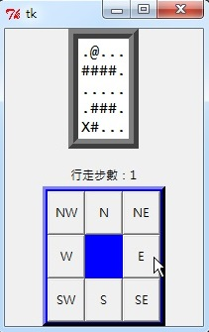
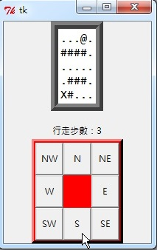
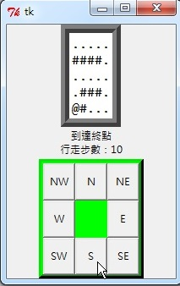
作業
初始畫面： | 移動位置： | 無法行走： | 到達終點：

